Slide 1
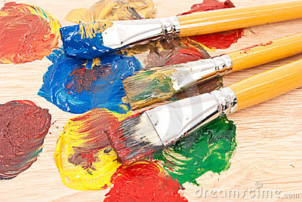
Творчий проект з художньої культури
ВЕЛИКИЙ ГОЛЛАНСЬКИЙ ЖИВОПИС
Роботу виконала:
Денисюк Олена Миколаївна,
учениця 11 класу
Білоцерківської загальноосвітньої
школи І-ІІІ ступенів № 6

Slide 2
Утрехтські караваджисти
Особливу групу в мистецтві Нідерландії 17 століття посіли так звані утрехтські караваджисти. На відміну від більшості художників протестантської Голландії, мешканці Утрехта залишились в лоні католицької церкви і довгі роки підтримували зв'язки з осередком католицизму і витонченим мистецтвом Римом. Тут залюбки працювали представники нідерландського маньєризму попередньої доби, тобто 16 століття. Зв'язок з Римом і новітною течією в мистецтві — караваджизмом — успадкували саме утрехтці. Деякі з них десятиліттями жили і працювали в Римі — Хонтхорст, Дірк ван Бабюрен, багато обдарований Тербрюгген. До того ж Тербрюгген зустрічався в Римі з самим Караваджо і бачив, вивчав його твори.

Slide 3
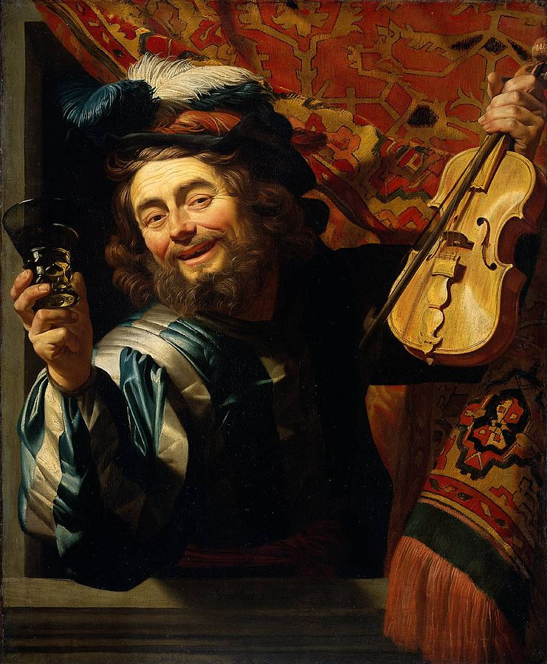
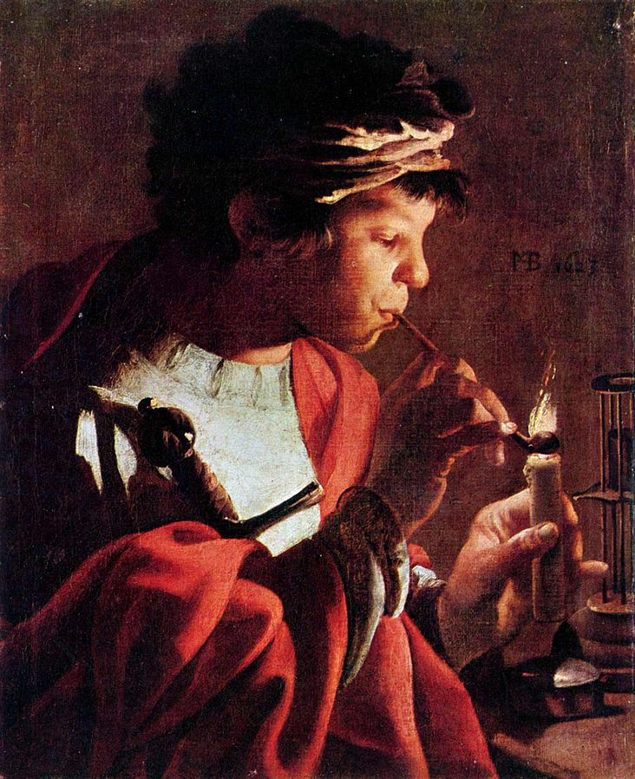
Утрехтські караваджисти
Молодий вояк розкурює люльку, 1623, місто Егер, Угорщина.худ.Тербрюгген
Караваджист Хонтхорст. Пьяненький скрипаль, 1623 р.

Slide 4
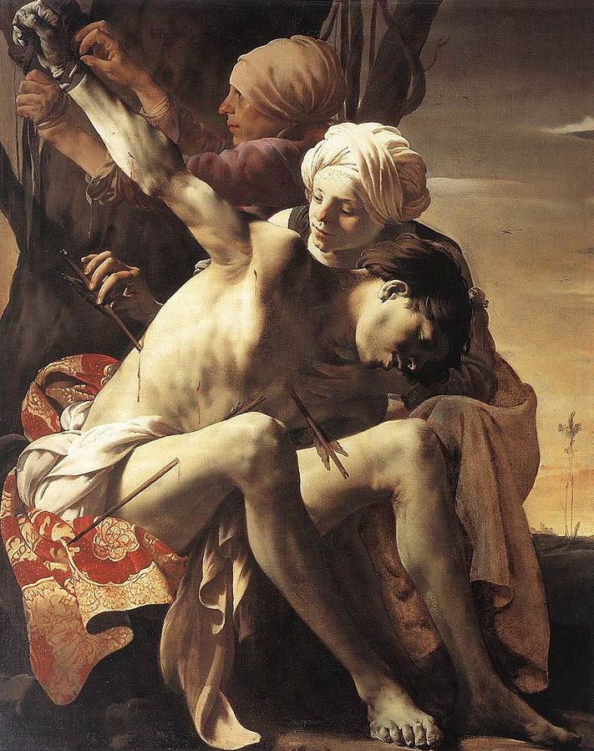
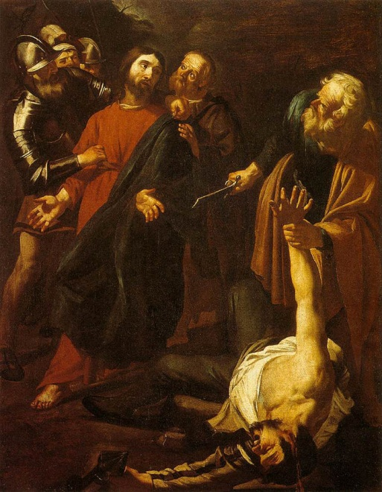
Утрехтські караваджисти
Бабюрен.
Христа беруть під варту.
Тербрюгген.Свята Ірина рятує Святого Себастьяна

Slide 5
Утрехтські караваджисти
Навіть серед талановитих утрехтських живописців особливе місце посів утаємничний Матіас Стомер, католик-фламандець, що переселився в Італію на все життя. А картини Стомера, надзвичайно високих мистецьких якостей, стали надбанням культури двох країн — Італії і Голландії 17 століття.

Slide 6
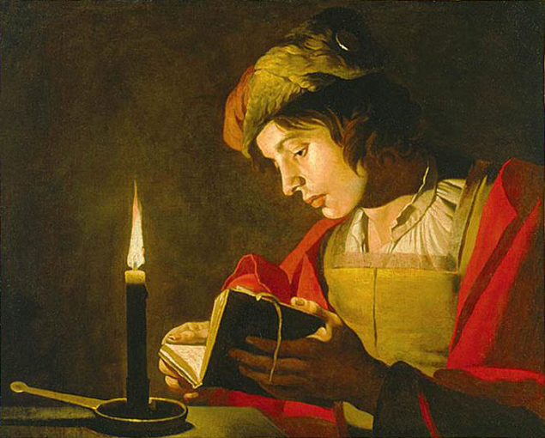
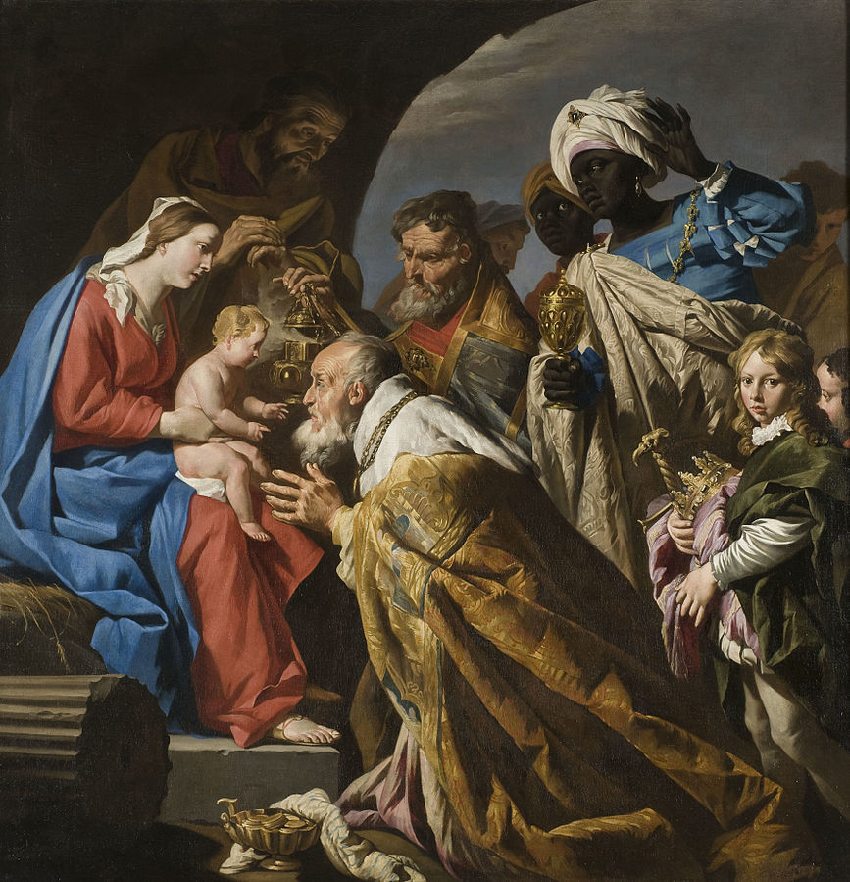
Утрехтські караваджисти
Стомер.
Поклоніння волхвів
Стомер. Юнак читає перед свічкою. Музей, Утрехт

Slide 7
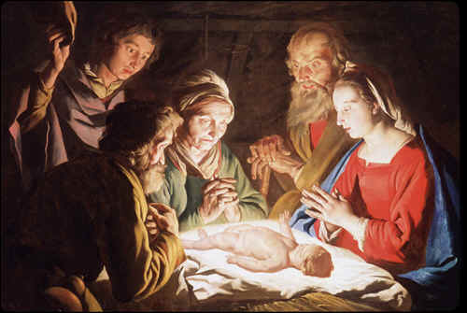
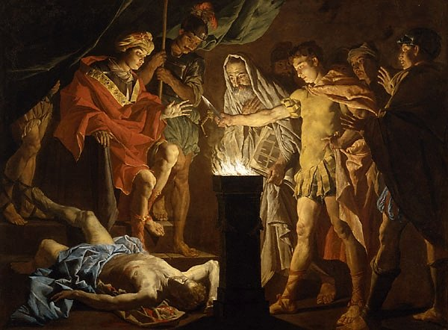
Утрехтські караваджисти
Стомер. Сцевола спалює власну руку перед загарбником Порсеною
Стомер. Поклоніння пастухів. Музей мистецтв. Північна Кароліна

Slide 8
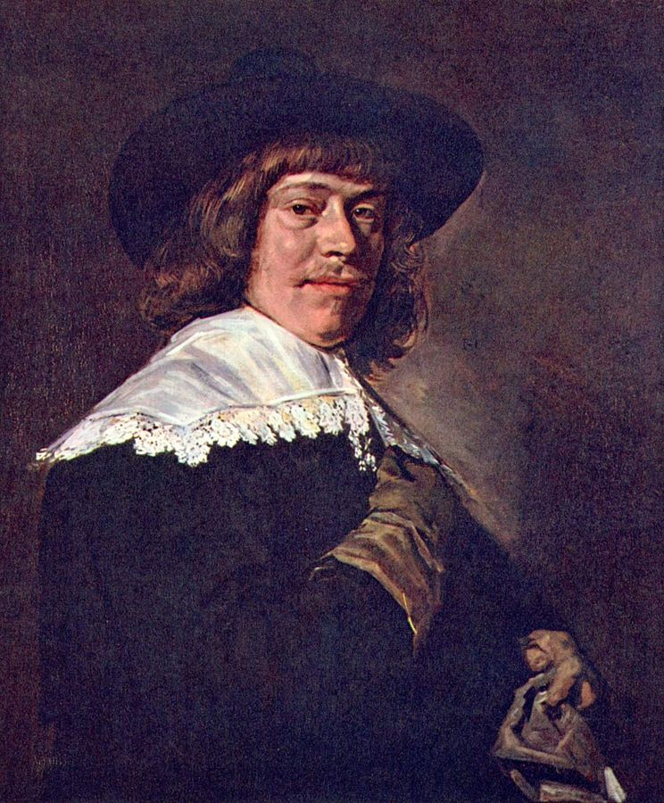
Франс Галс
Ім'я при народженні | Frans Hals
Дата народження | 1582
Місце народження | Антверпен
Дата смерті | 26 серпня 1666
Місце смерті | Гарлем
Національність | Нідерландець
Громадянство | Нідерланди
Жанр | портрет
Напрямок | реалізм

Slide 9
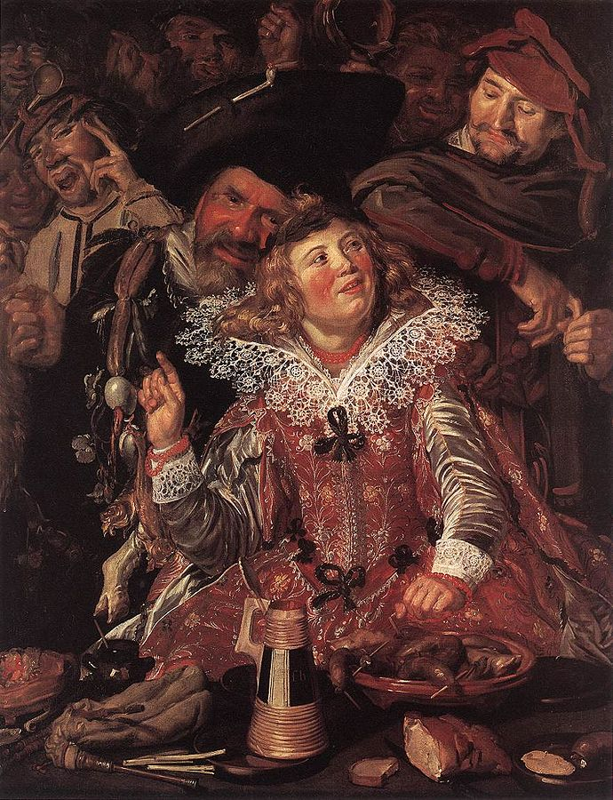
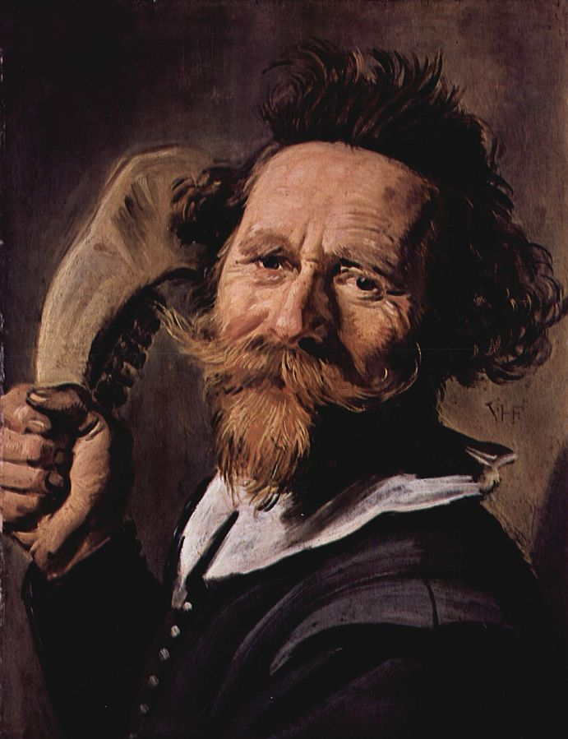
Франс Галс
Портрет Вердонка з ослячою щелепою. 1627.
Портрет Вердонка з ослячою щелепою. 1627.

Slide 10
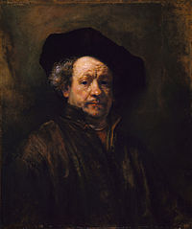
Рембрандт ван Рейн
Ім'я при народженні | Rembrandt Harmenszoon van Rijn
Дата народження | 15 липня 1606
Місце народження | Лейден
Дата смерті | 4 жовтня 1669 (63 роки)
Місце смерті | Амстердам
Громадянство | Республіка Об'єднаних провінцій
Жанр | Живопис
Напрямок | Реалізм, історизм

Slide 11
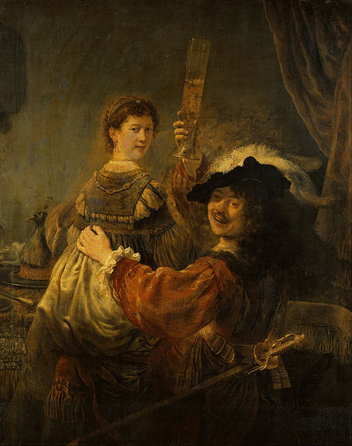
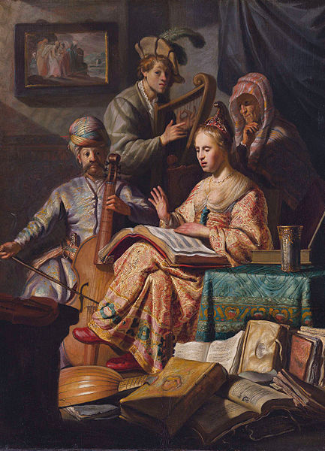
Рембрандт ван Рейн
«Алегорія музики» 1626 року — приклад ластманівського впливу на юного Рембрандта.
Дрезден, Автопортрет із Саскією на своїх колінах (1636)

Slide 12
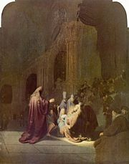
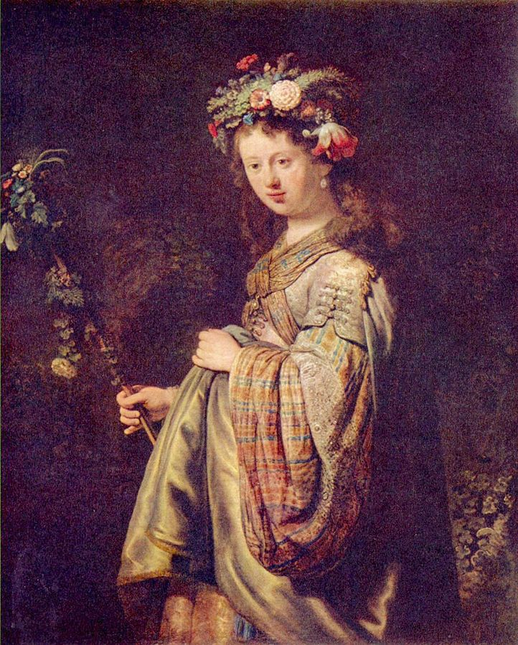
Рембрандт ван Рейн
Саскія як богиня рослин Флора
Саскія як богиня рослин Флора
Похвала Симеона

Slide 13
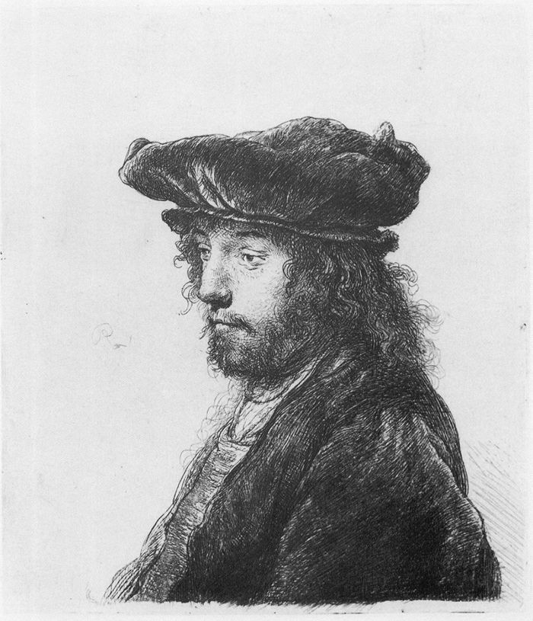
Якоб ван Рейсдал
Ім'я при народженні | Jacob van Ruisdael
Дата народження | 1628
Місце народження | Гарлем (Нідерланди)
Дата смерті | 14 березня 1682
Місце смерті | Амстердам (Нідерланди)
Національність | нідерландець
Громадянство | Нідерланди
Жанр | пейзаж
Навчання | у батька - Ісаака ван Ресдаля
Напрямок | реалізм
Роки творчості | 1648-1681
Вплив на | Мейндерт Гоббема, на англійських художників 18 ст.
Твори | пейзажі

Slide 14
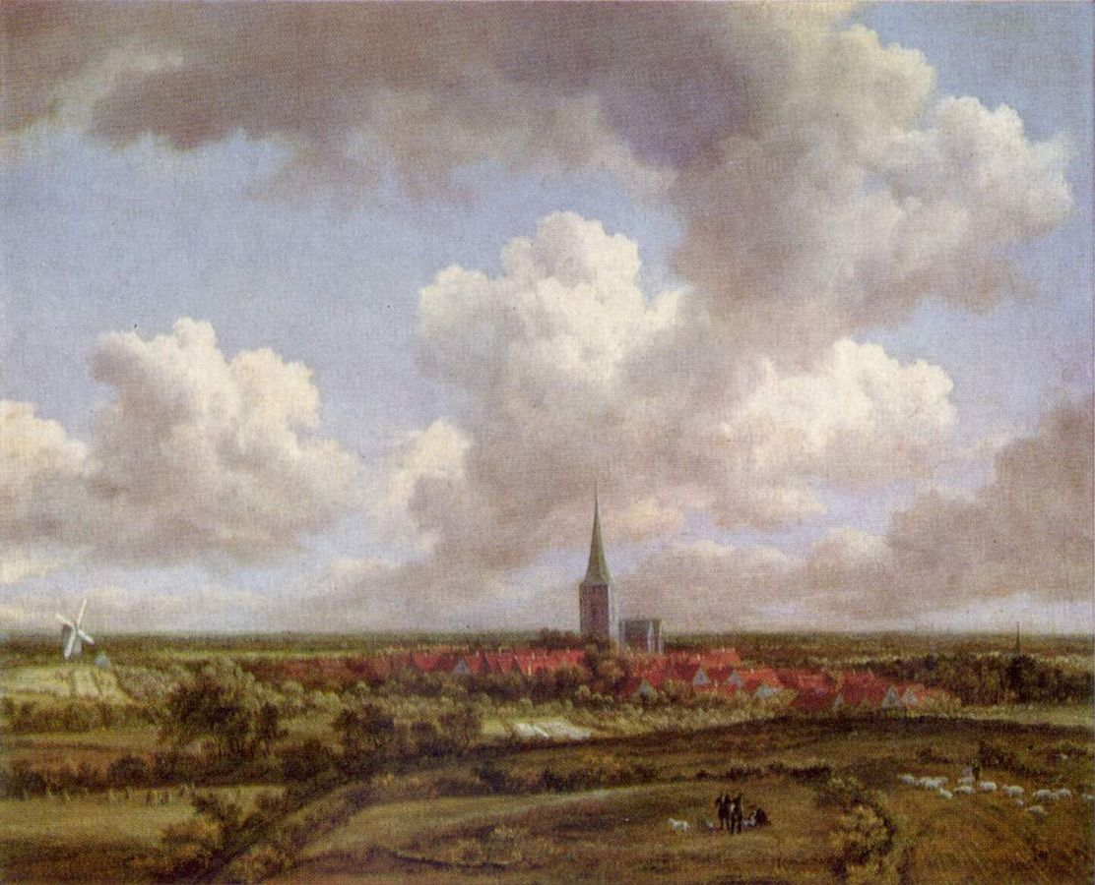
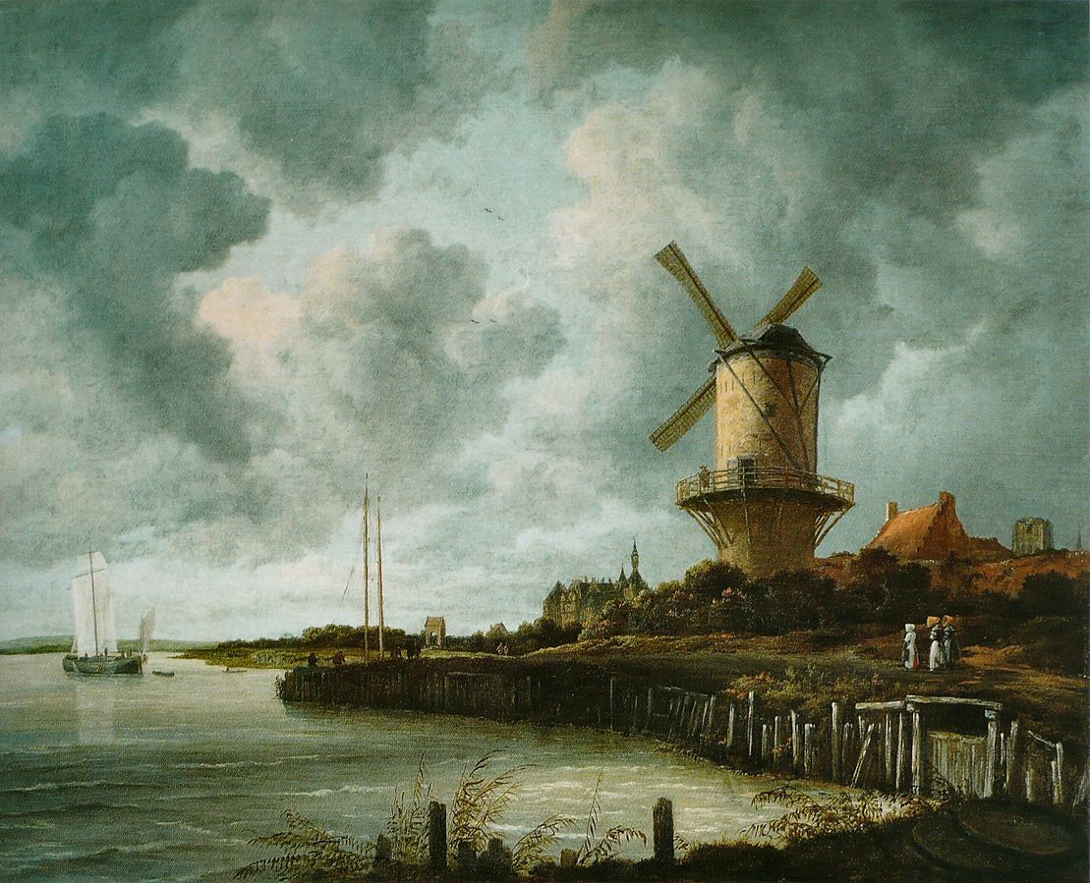
Якоб ван Рейсдал
Пейзаж з дюнами і чагарниками,
2-а трет. XVII ст.
Млин у Вейку поблизу Дорстеде., 1670

Slide 15
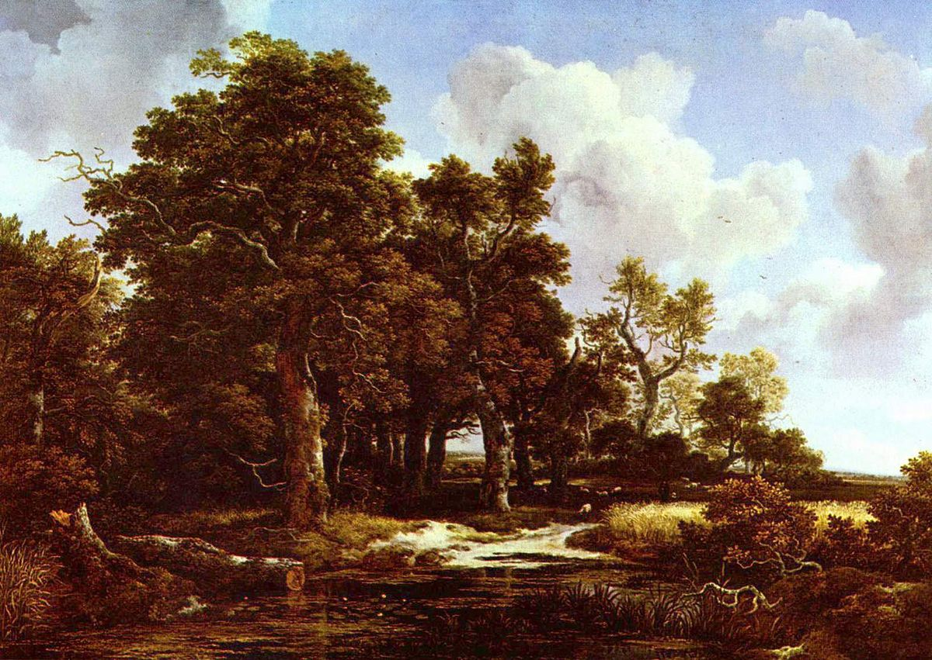
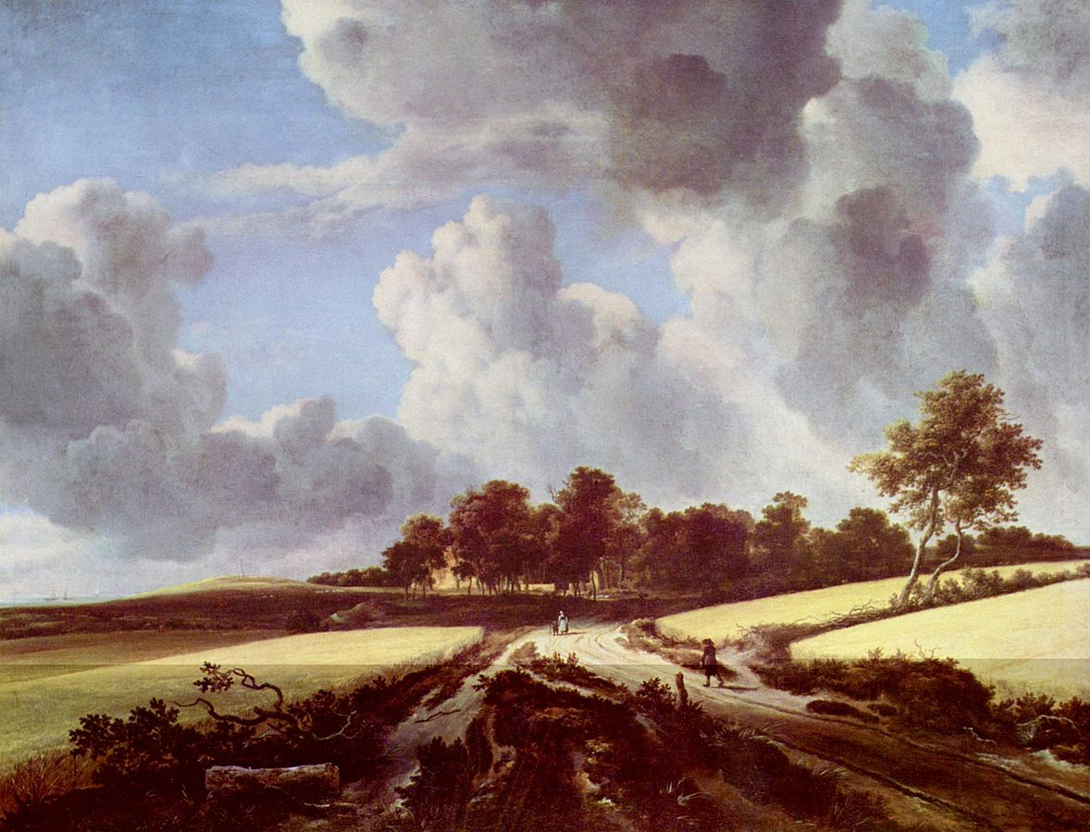
Якоб ван Рейсдал
Лісовий пейзаж., бл.1660, Ворчестер колледж.
Пшеничні лани, бл.1670

Slide 16
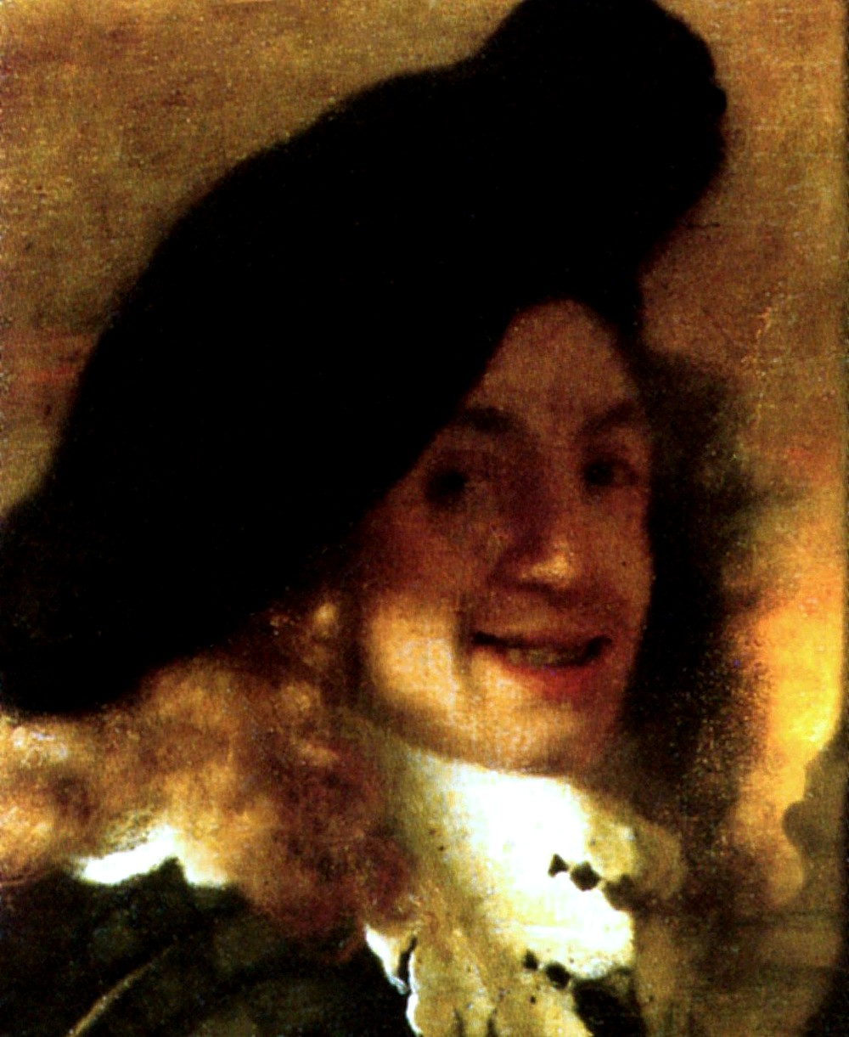
Ян Вермер
Дата народження | 31 жовтня 1632
Місце народження | Делфт, Нідерланди
Дата смерті | 15 грудня 1675 (43 роки)
Місце смерті | Делфт, Нідерланди
Громадянство | Нідерланди
Жанр | Бароко

Slide 17
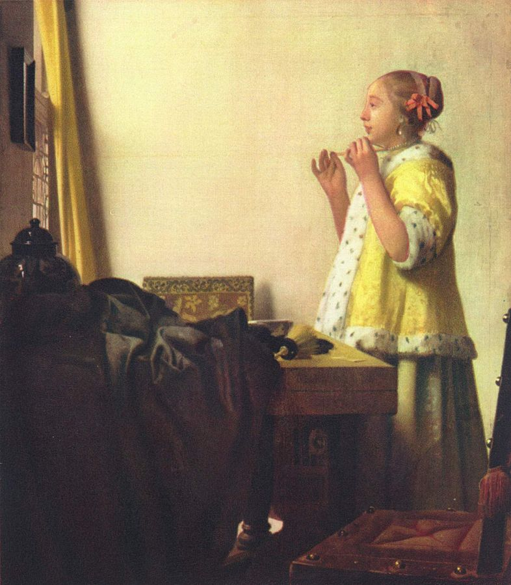
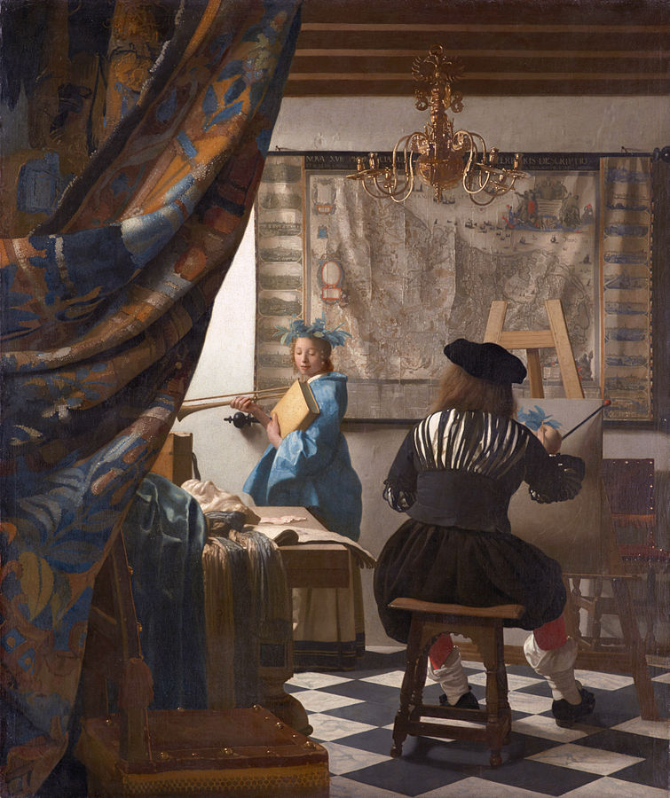
Ян Вермер
Аллегорія живопису.
1666-67.
Дівчина з перловим намистом.
1665.

Slide 18
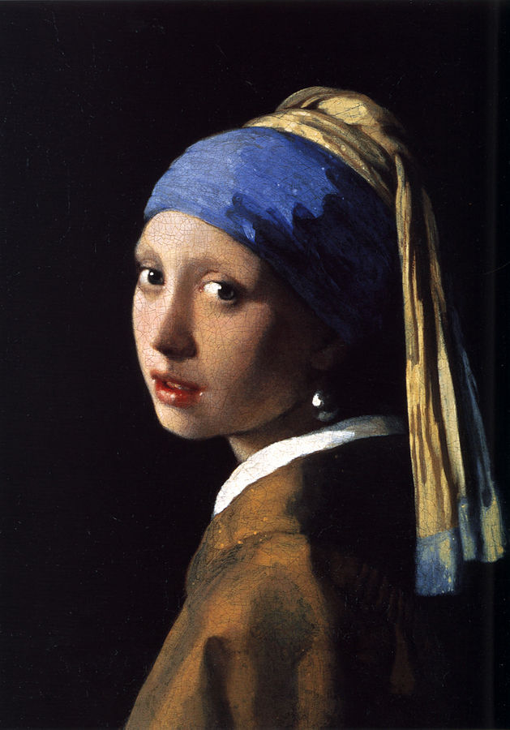
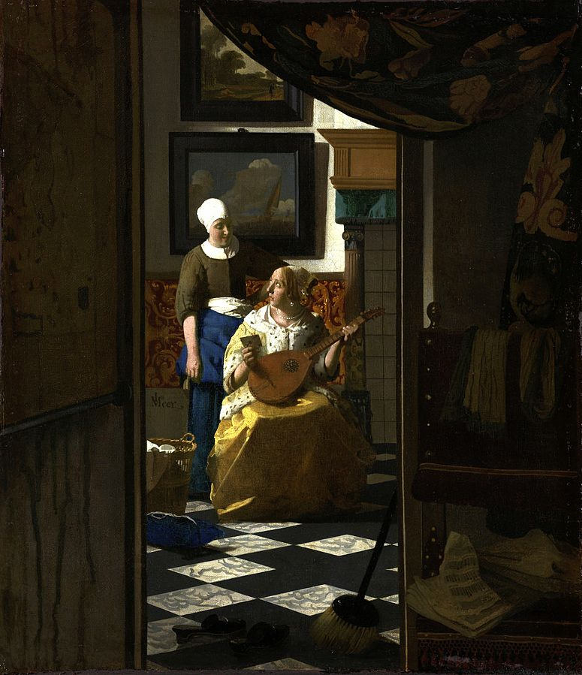
Ян Вермер
Дівчина з перловою сережкою.
1665-75
Лист від коханого

Slide 19
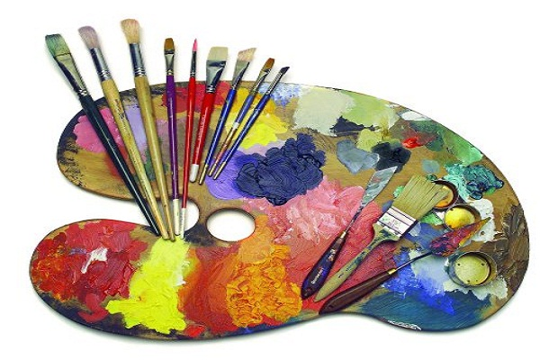
ДЯКУЮ ЗА УВАГУ

